Slide 1
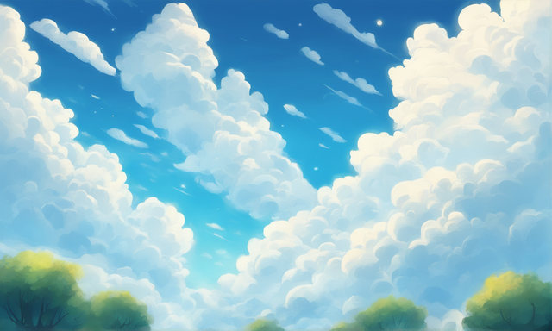

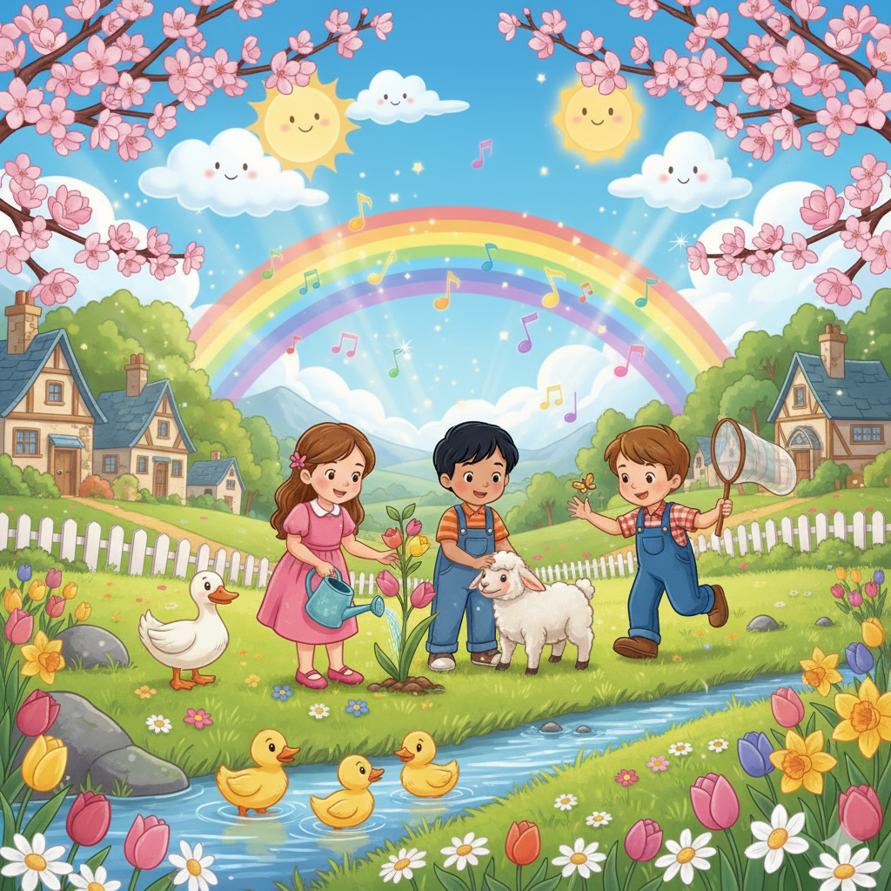


Какие признаки весны ты видишь на картинке?
Какое время года на картинке?
Какую ошибку допустил художник на этой картинке?
Чем занимаются дети?
Какое настроение у детей?

